Slide 1
J. Čakstes laukuma
rekonstrukcija un labiekārtošana
20.10.2022.

Slide 2
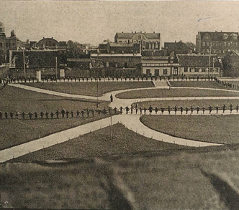
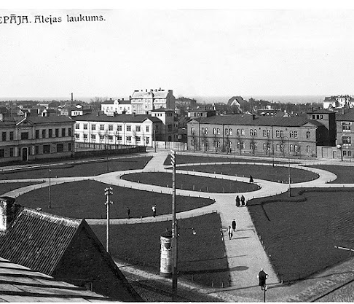
Notes:
Piemērs slaidam ar diviem foto.

Slide 3
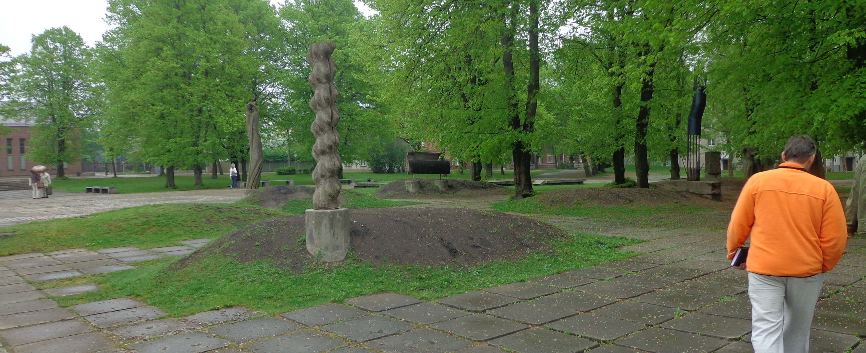

Slide 4
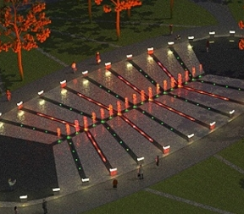
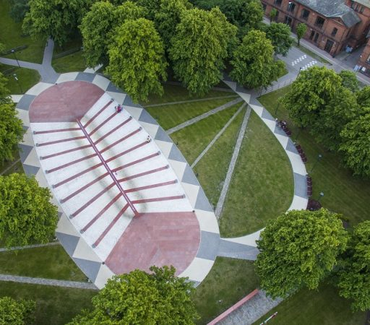
Notes:
Piemērs slaidam ar diviem foto.

Slide 5
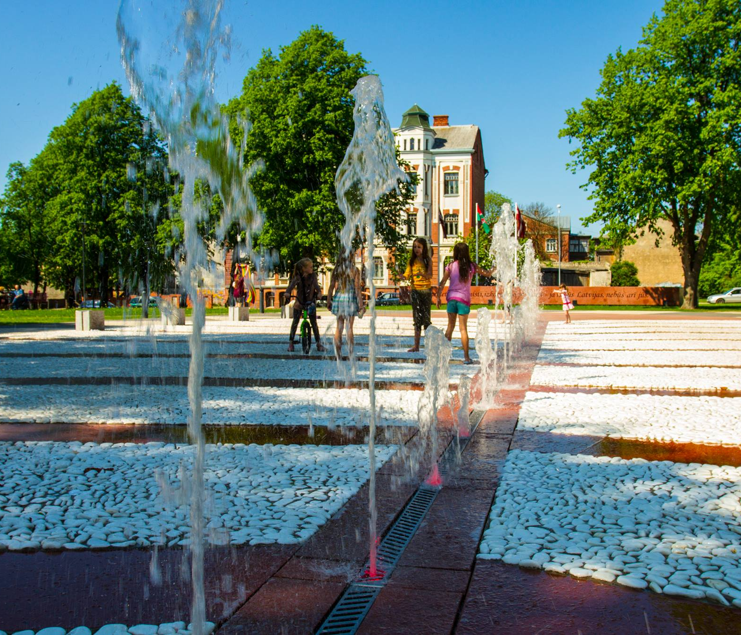
Jauns laukuma segums
Strūklaka
Apgaismojums
Taktilā karte
Velostatīvi
Soliņi, atkritumu urnas
Bērnu rotaļu laukums
Apstādījumi
Finansējuma avoti
Eiropas Reģionālās attīstības fonds
Valsts budžeta dotācija
Liepājas pilsētas pašvaldība

Slide 6
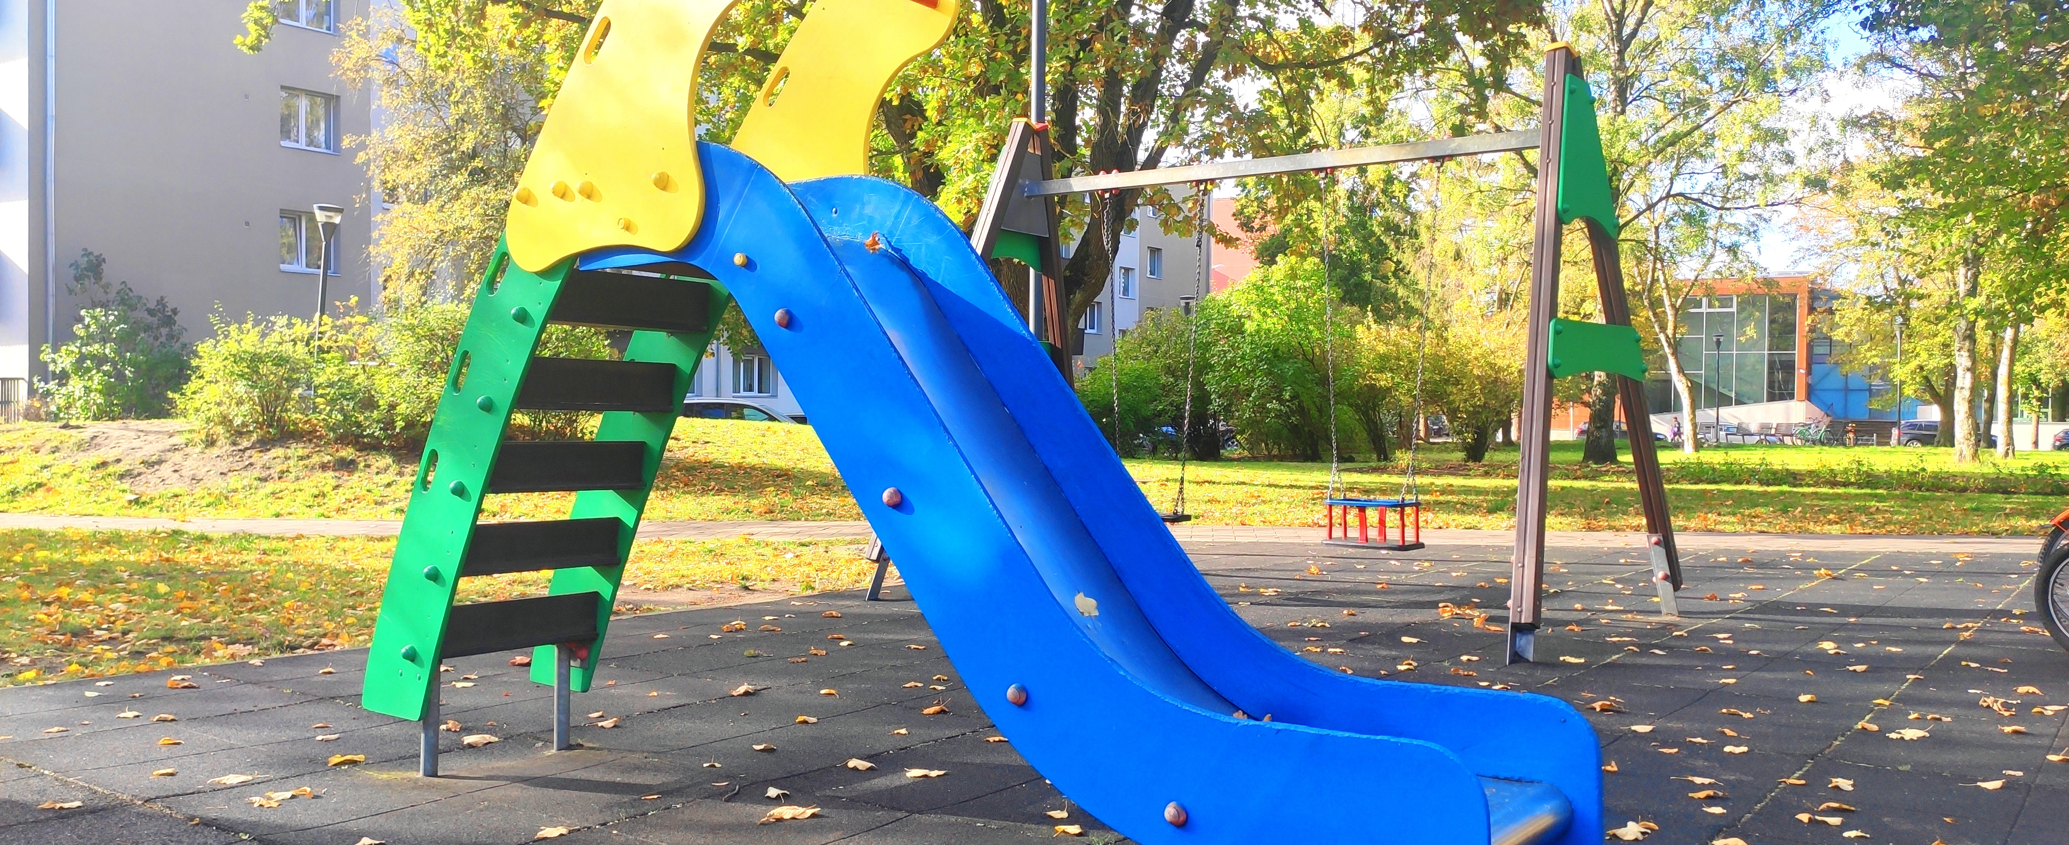

Slide 7
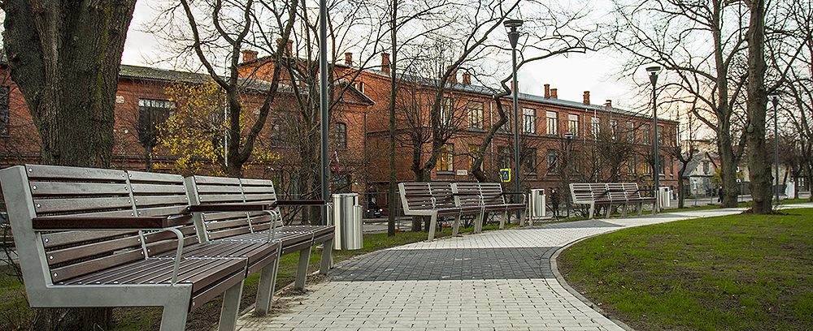

Slide 8
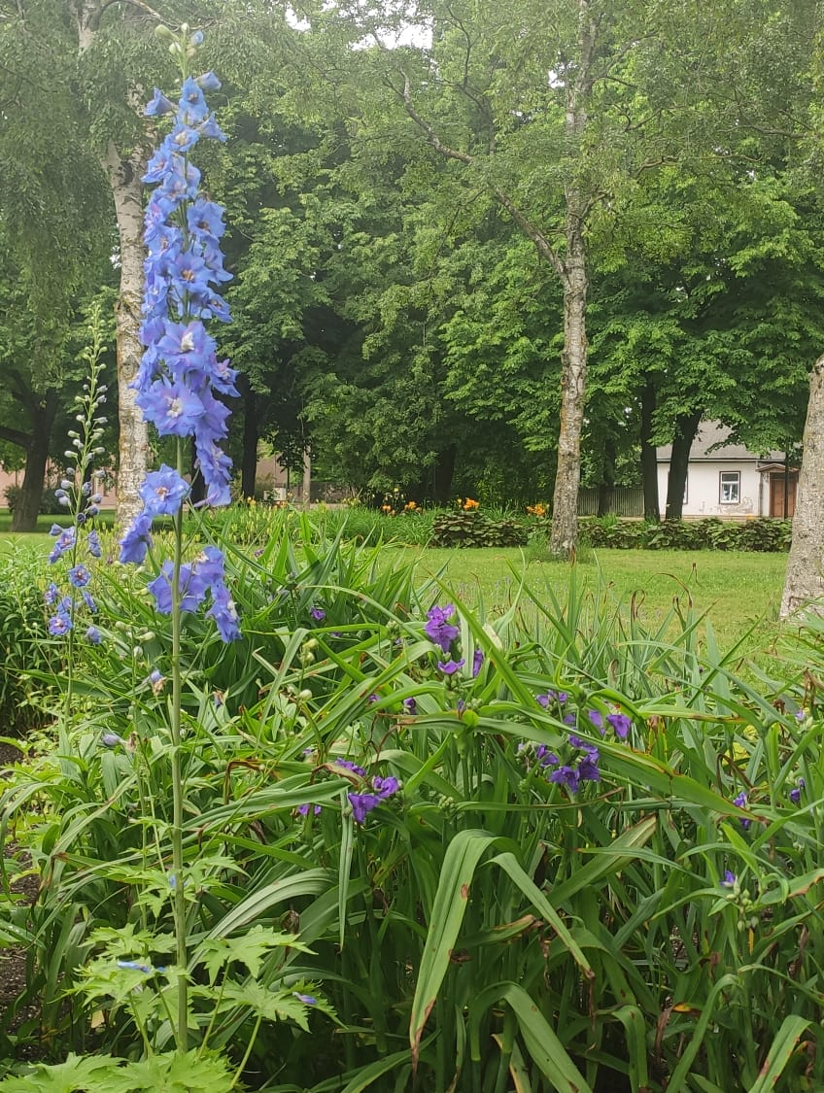
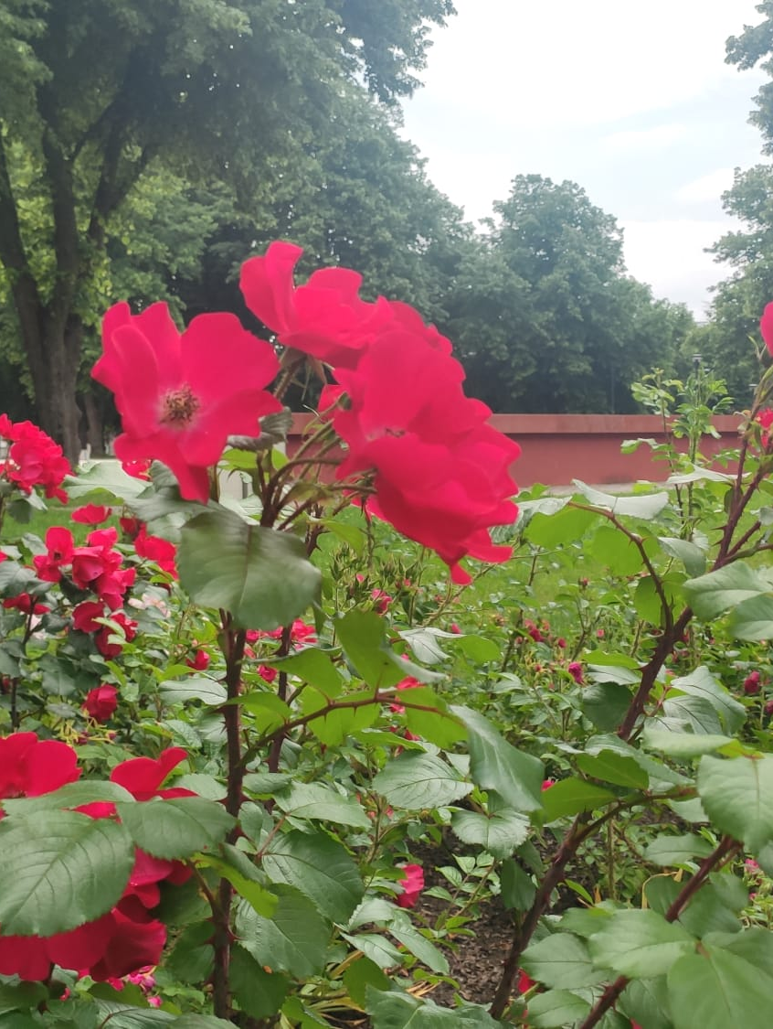
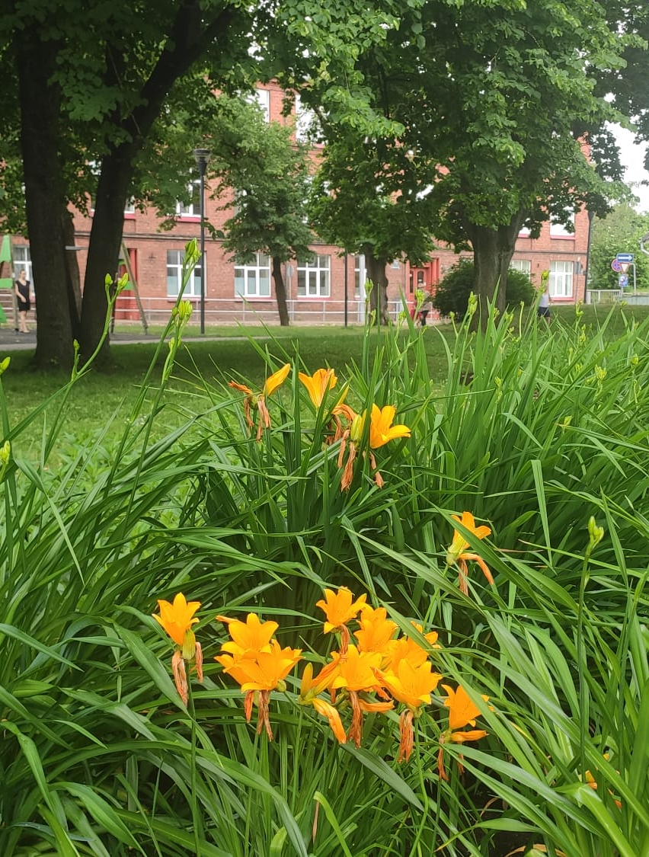

Slide 9
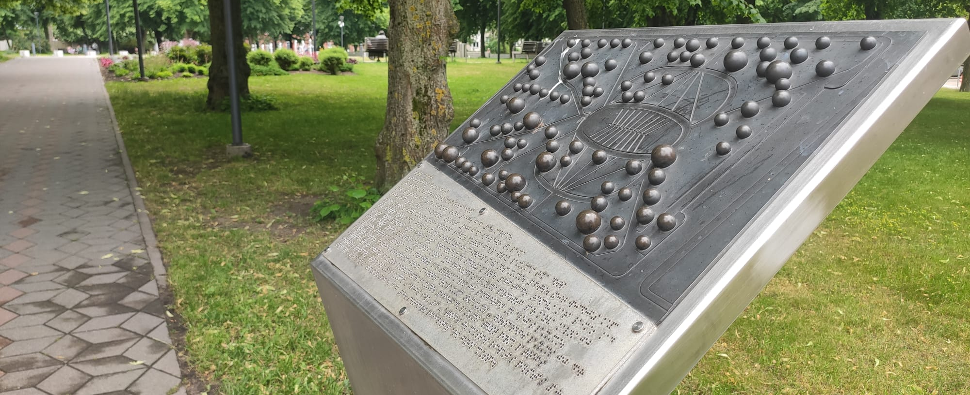

Slide 10
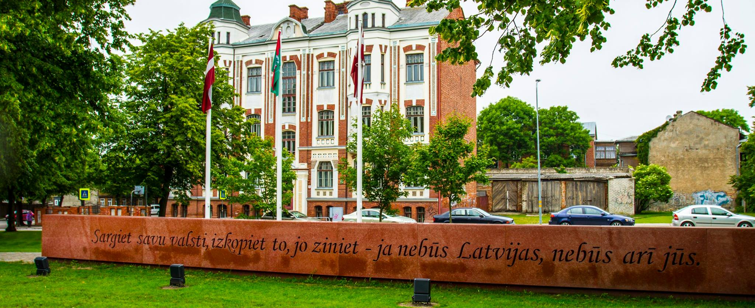

Slide 11
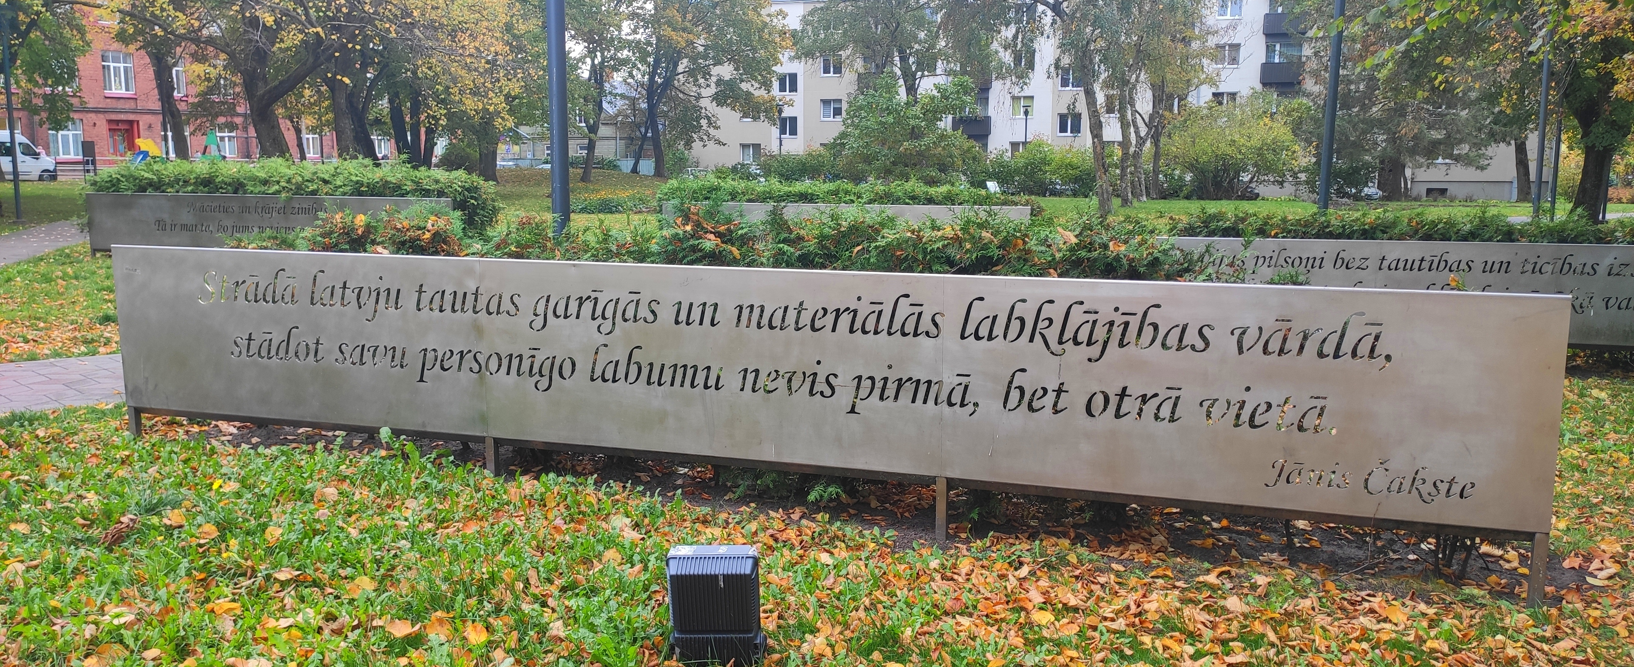

Slide 12
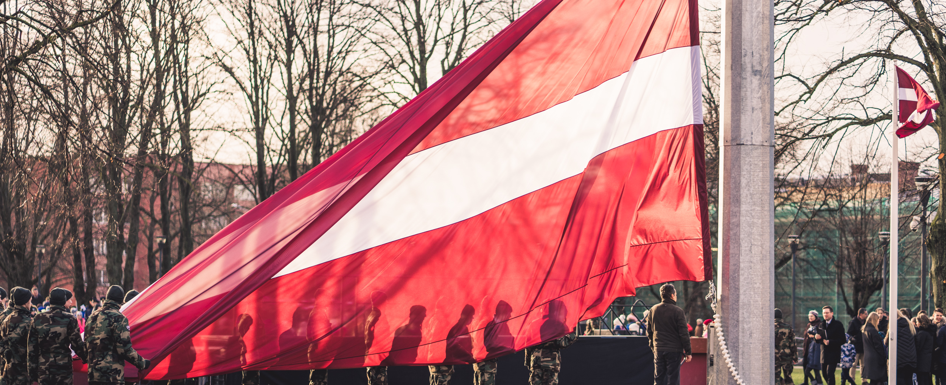
Latvijas valsts simtgades karogs

Slide 13
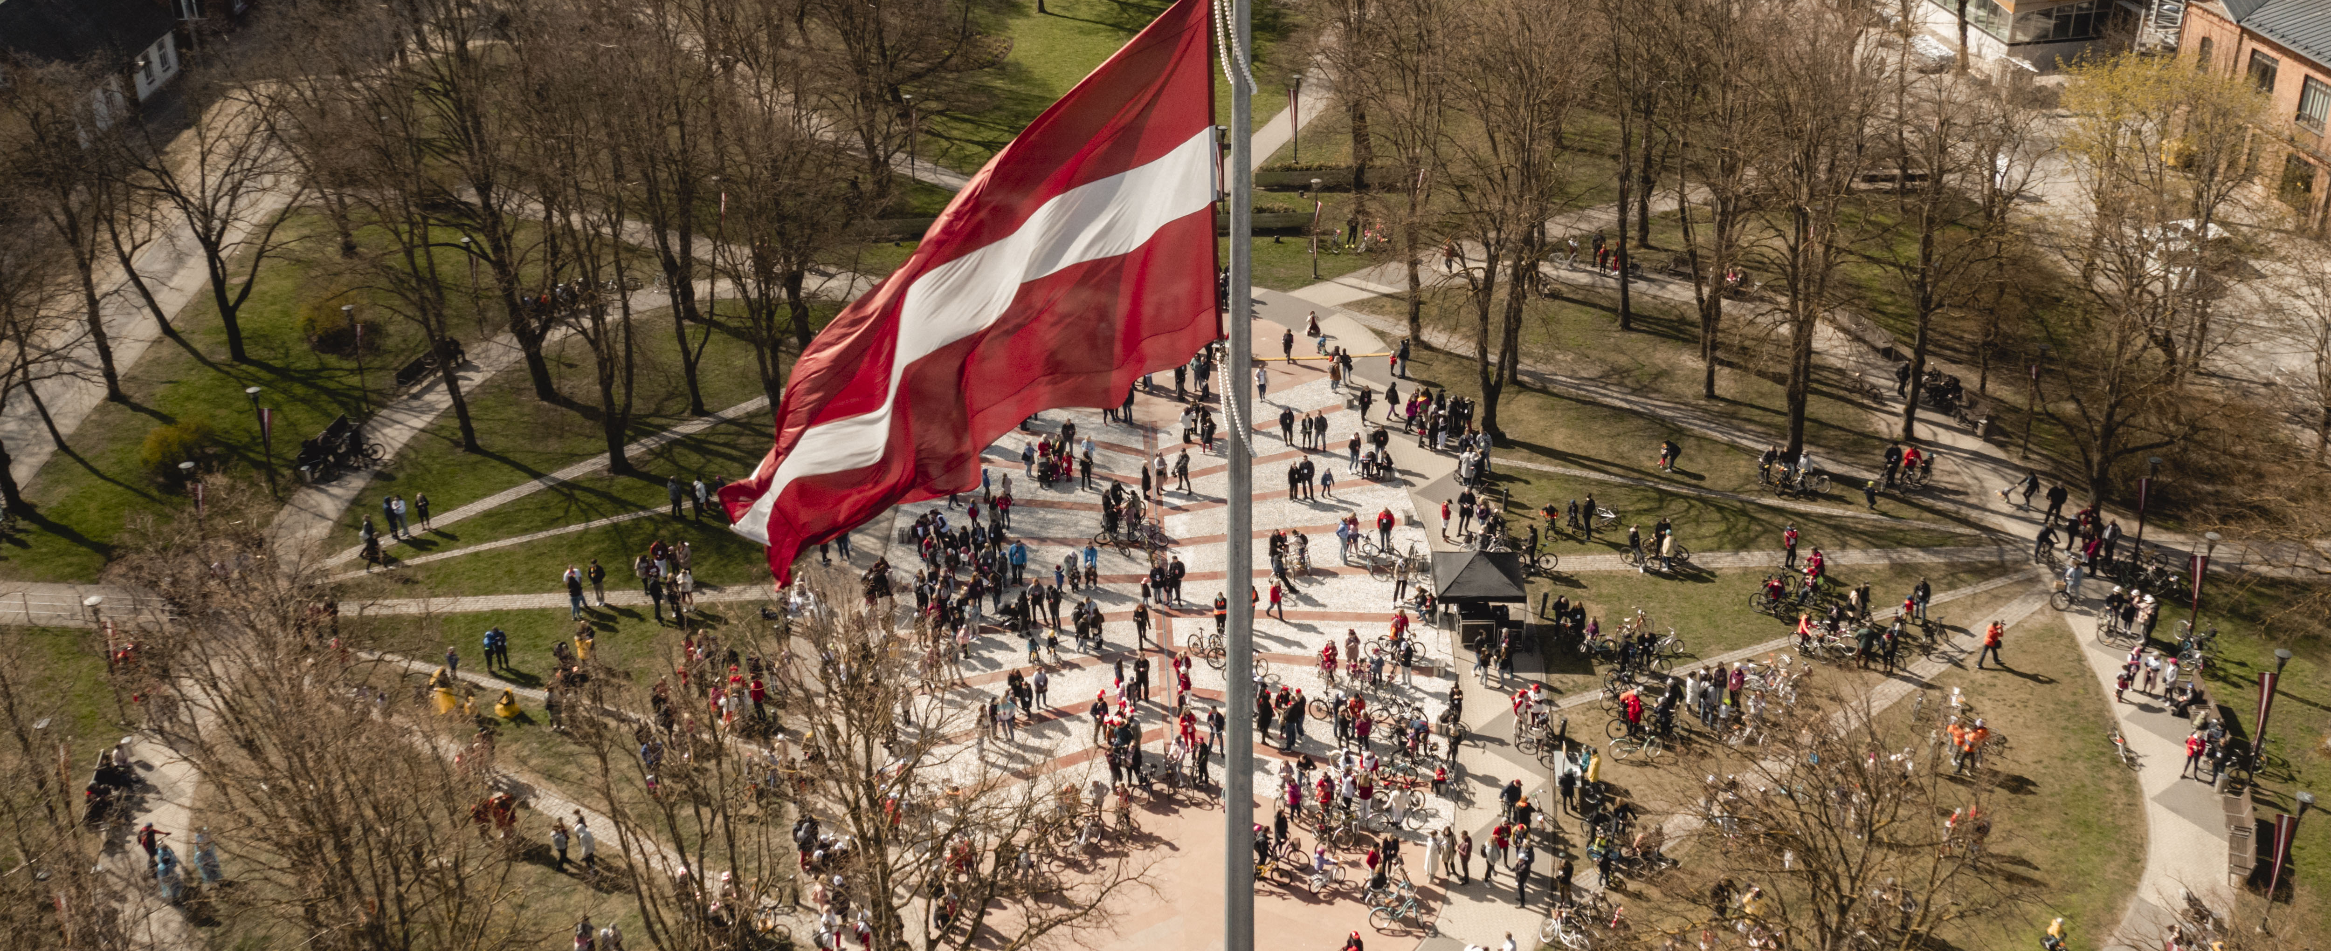
Latvijas valsts simtgades karogs

Slide 14
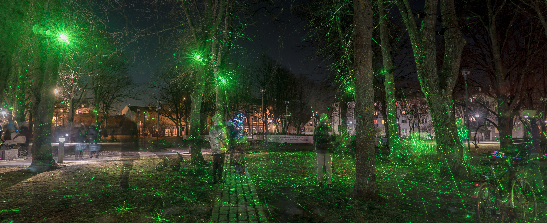
Pastaiga “Izgaismotā Liepāja”

Slide 15
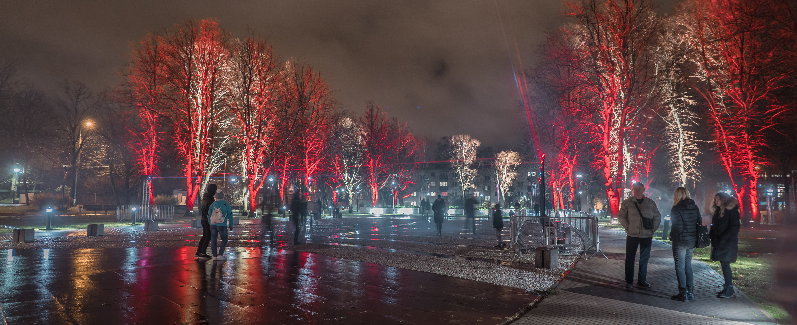
J. Čakstes laukums valsts svētku laikā 2021. gada novembrī

Slide 16
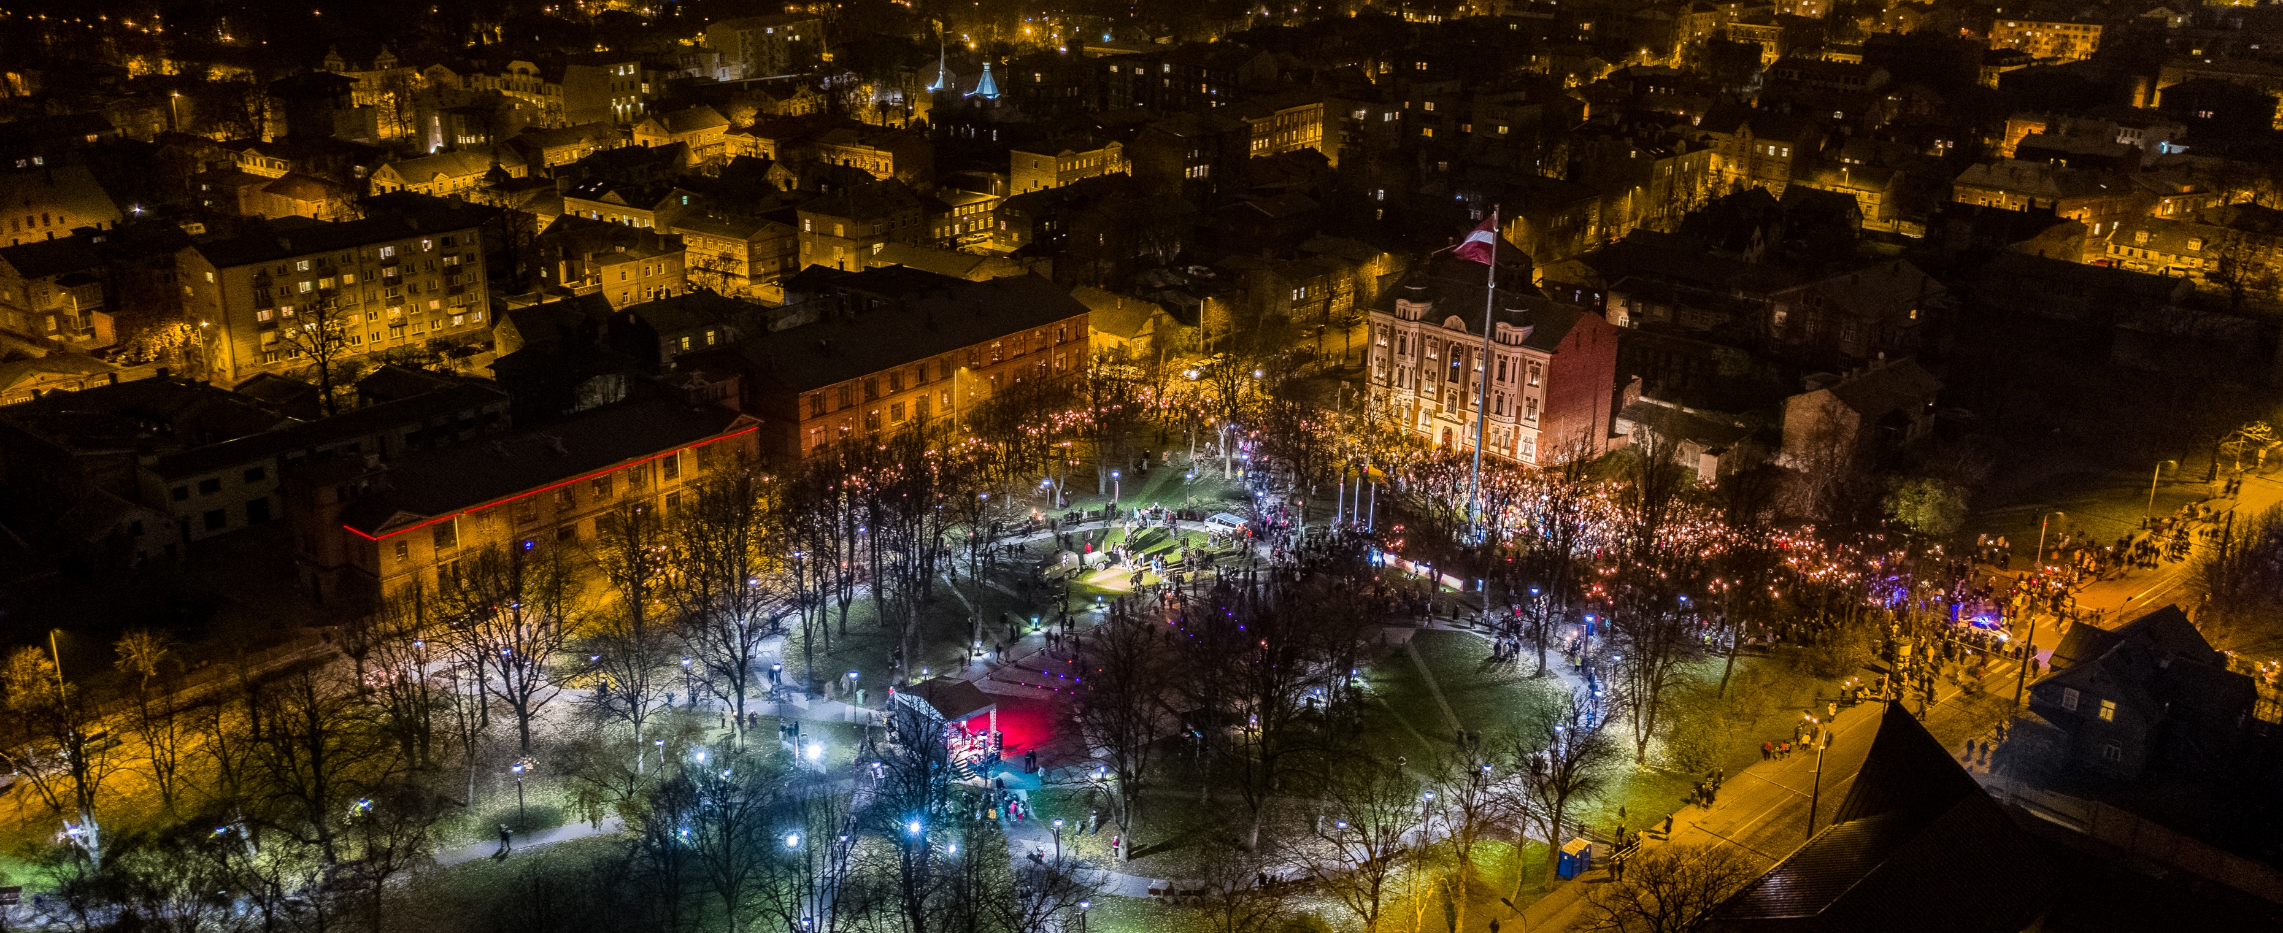
Lāčplēša dienas lāpu gājiens

Slide 17
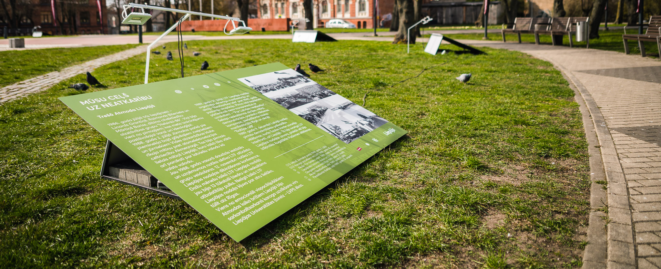
Lielformāta brīvdabas izstāde “Brīvības svētki Liepājā”

Slide 18
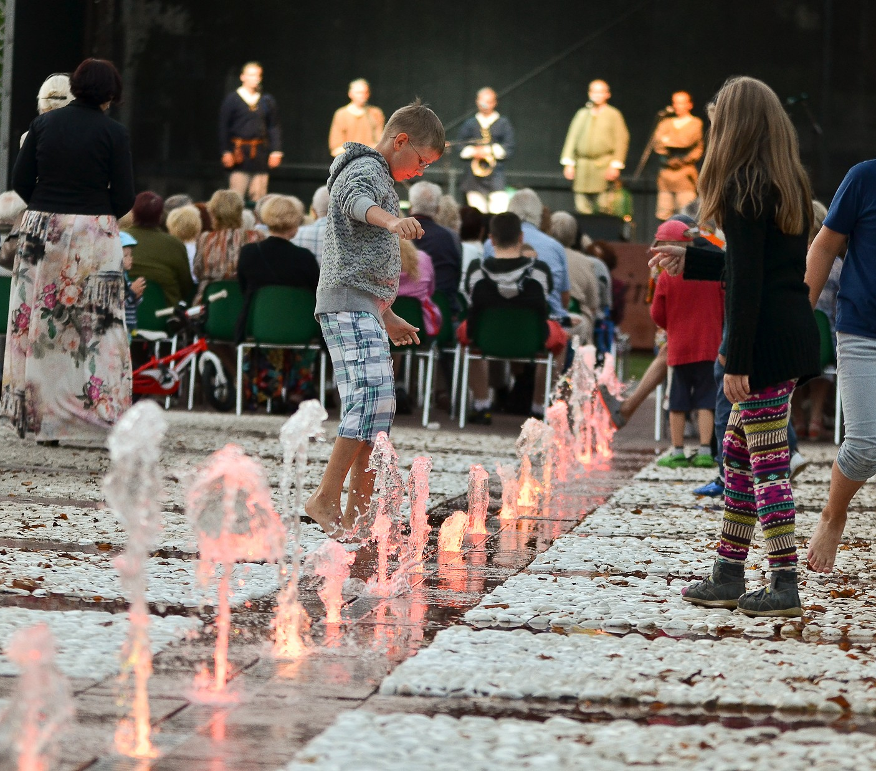
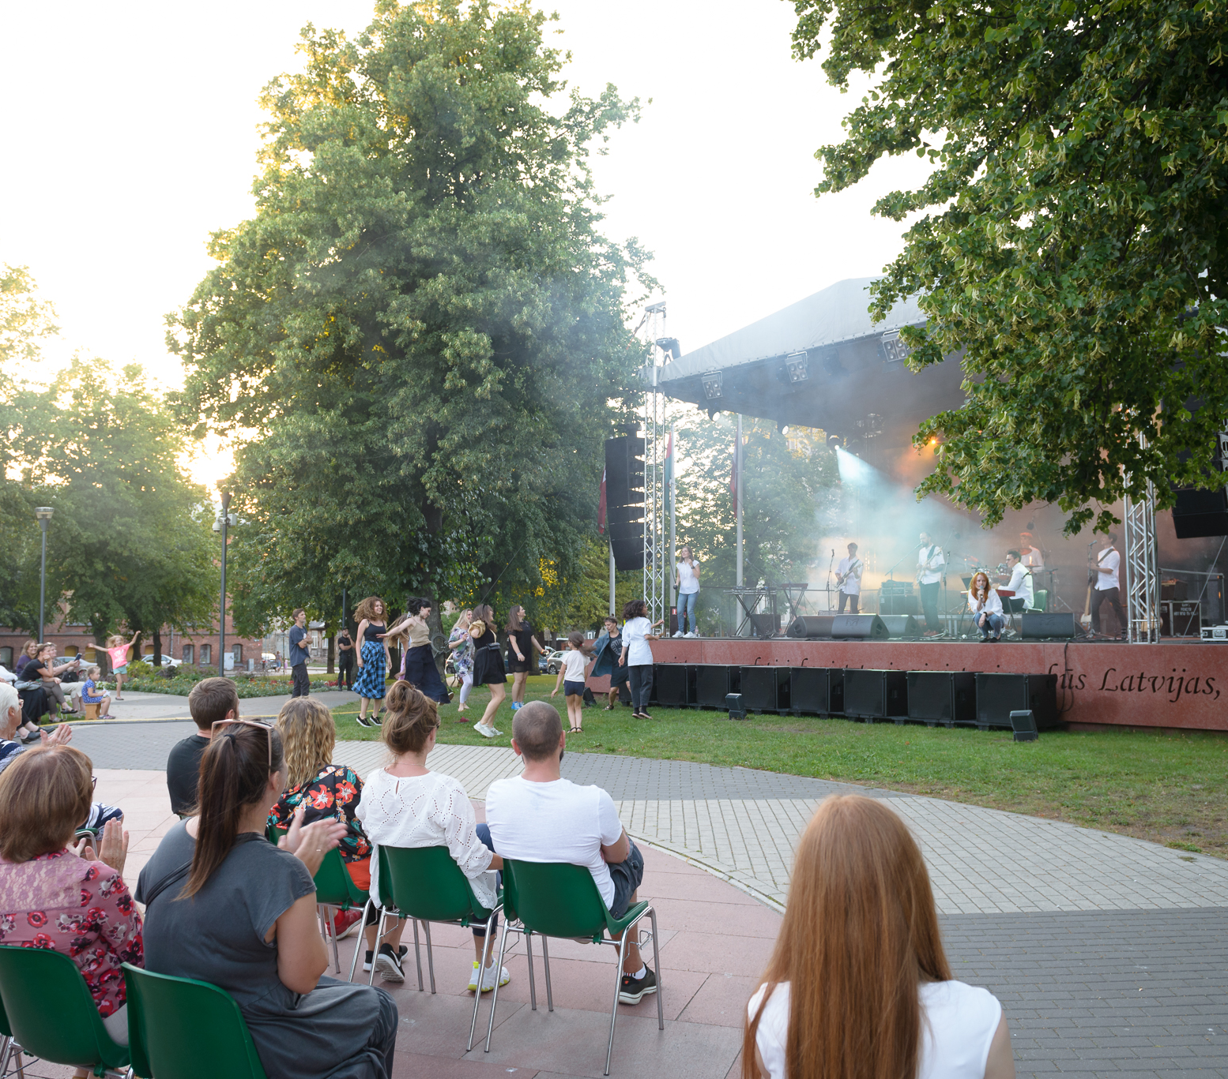
Notes:
Piemērs slaidam ar diviem foto.

Slide 19
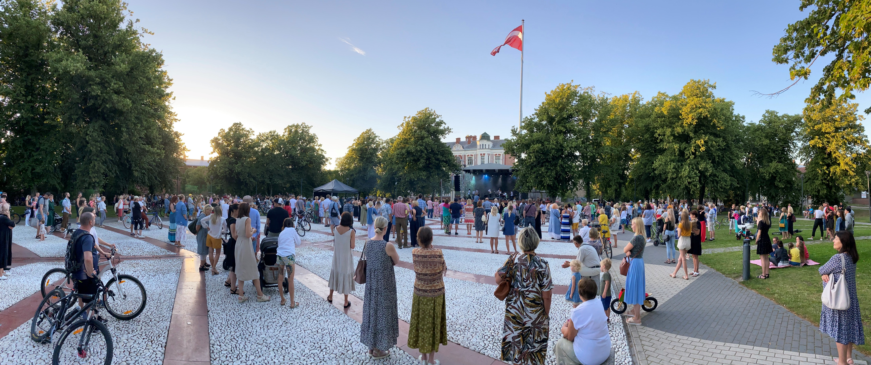

Slide 20

Paldies!
Liepājas pilsētas pašvaldības administrācija
Attīstības pārvalde
Tālr.: 63 404 727
E-pasts: sabine.kreicberga@liepaja.lv

